Slide 1
乳腺癌分类
杨文明 学号：1601210806

Slide 2
目录
数据来源和数据介绍
开发平台和环境
实验中使用的工具包
实验过程和结果分析
实验总结

Slide 3
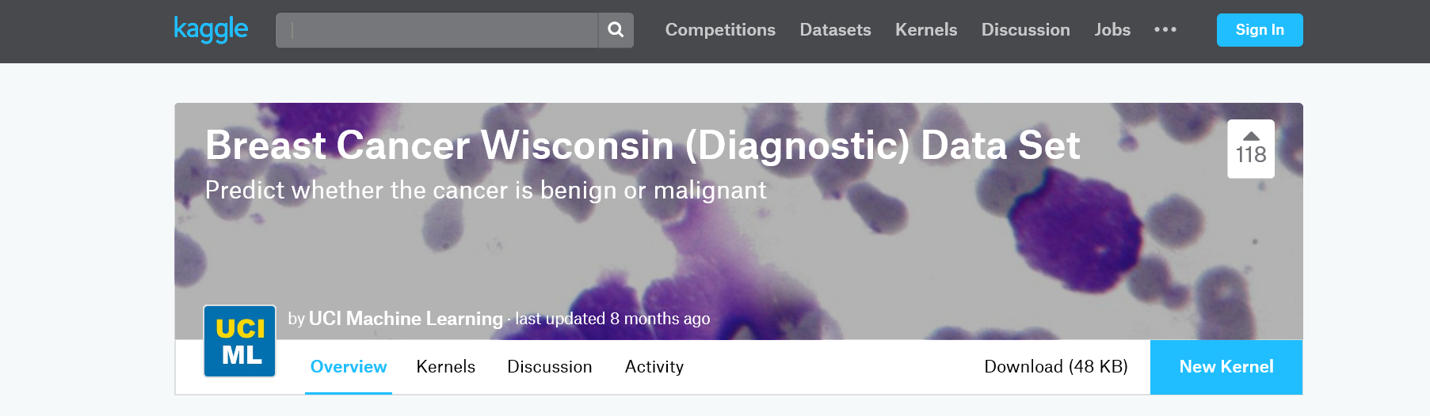
数据来源及介绍
来源于Kaggle竞赛平台

Slide 4
数据分析介绍
In this problem we have to use 32 different columns and we have to predict the Stage of Breast Cancer M (Malignant) and B (Bengin)
Attribute Information:（特征）共有569个样本
1) ID number
2) Diagnosis (M = malignant, B = benign)--------labels(分类标准)
3------> 12 Mean
['radius_mean', 'texture_mean', 'perimeter_mean', 'area_mean', 'smoothness_mean', 'compactness_mean', 'concavity_mean', 'concave points_mean', 'symmetry_mean', 'fractal_dimension_mean']

Slide 5
13---->22列Standed Error
['radius_se', 'texture_se', 'perimeter_se', 'area_se', 'smoothness_se', 'compactness_se', 'concavity_se', 'concave points_se', 'symmetry_se', 'fractal_dimension_se']
23--->32列Worst
['radius_worst', 'texture_worst', 'perimeter_worst', 'area_worst', 'smoothness_worst', 'compactness_worst', 'concavity_worst', 'concave points_worst', 'symmetry_worst', 'fractal_dimension_worst']

Slide 6
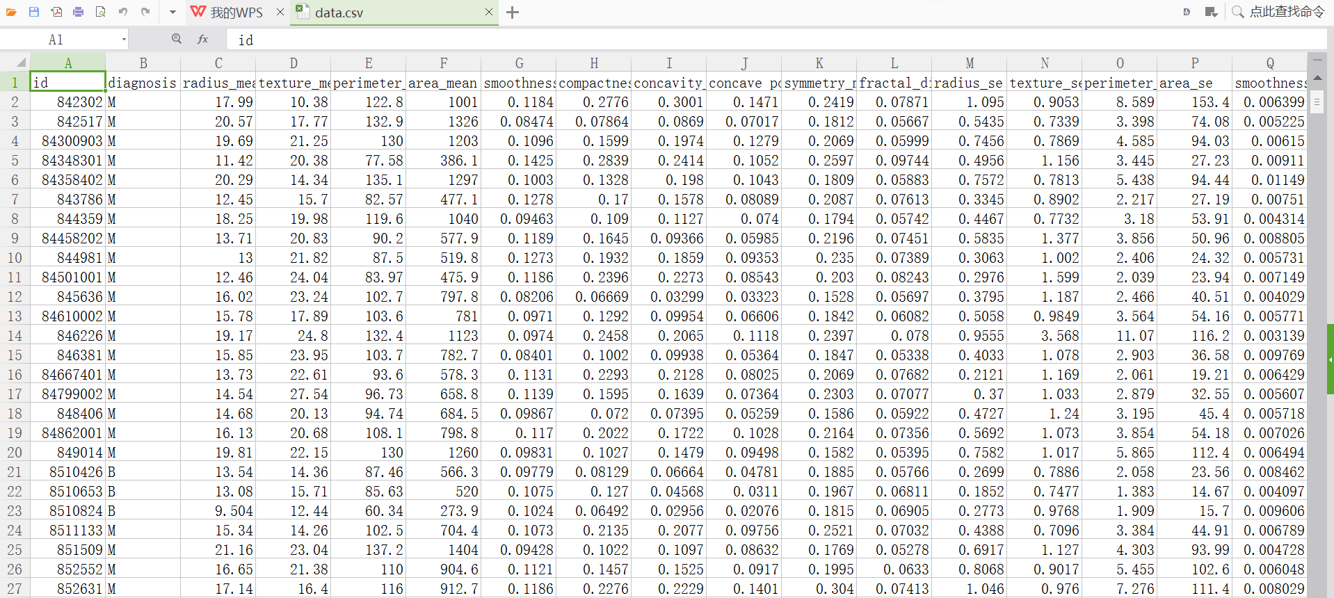

Slide 7
开发平台和环境
语言：python3.6+anacond4.2+Tensorflow1.0
开发工具：PyCharm(2017.1)
系统：win10
硬件配置：i7双核，12G内存。

Slide 8
实验中使用的工具包
nmpy
pandas(数据处理)
sklearn(机器学习)
matplotlib(画图工具包)
tensorflow(深度学习)
TFlearn(模块化的深度学习框架)
xgboost:集成学习模型，2015年夏天形成，作者陈天奇博士，华盛顿大学，基本思想，把成百上千个分类准确率低的树模型组合起来。

Slide 9
特征选择
13---->22列Standed Error
['radius_se', 'texture_se', 'perimeter_se', 'area_se', 'smoothness_se', 'compactness_se', 'concavity_se', 'concave points_se', 'symmetry_se', 'fractal_dimension_se']
计算特征之间的线性相关
corr = data[features_se].corr()

Slide 10
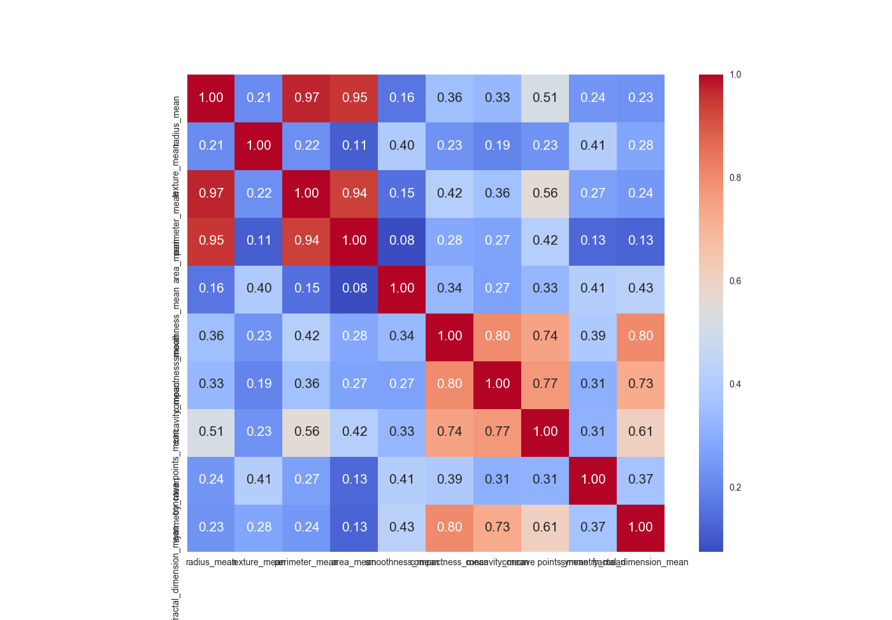

Slide 11
由上图知，1，3，4列相关性高，在3列中取其中一列计算，形成如下特征
['radius_se', 'texture_se', 'smoothness_se', 'compactness_se', 'concavity_se', 'concave points_se', 'symmetry_se', 'fractal_dimension_se']
经初步计算后，结果并不理想，后将全部10个特征进行训练

Slide 12

实验结果
训练集和测试集7：3

Slide 13

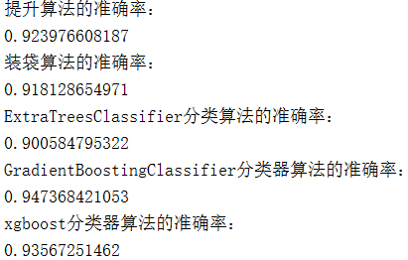
集成算法

Slide 14

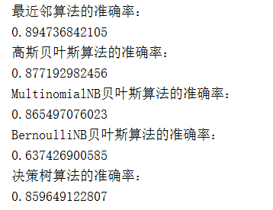
非集成算法

Slide 15
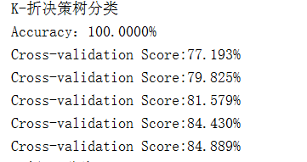
K-折检验(4：1)
出项了过拟合

Slide 16
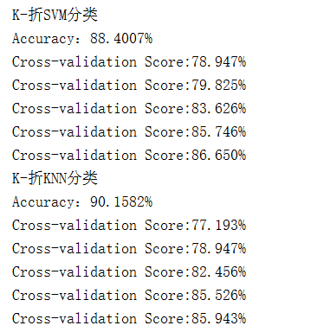

Slide 17
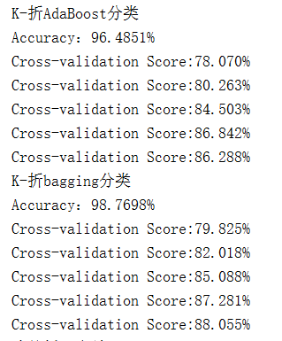
集成算法的K-折

Slide 18
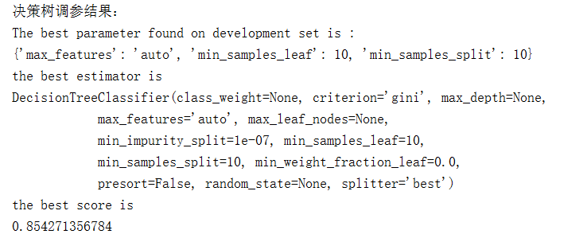
利用工具包调参
from sklearn.model_selection import GridSearchCV
# for tuning parameter

Slide 19
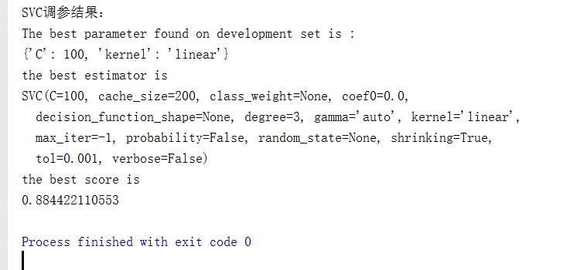

Slide 20
深度神经网络(DNN)训练结果
数据源
M恶性
-------
-------
B良性
2个节点
32个节点
------
32个节点
64个节点

Slide 21
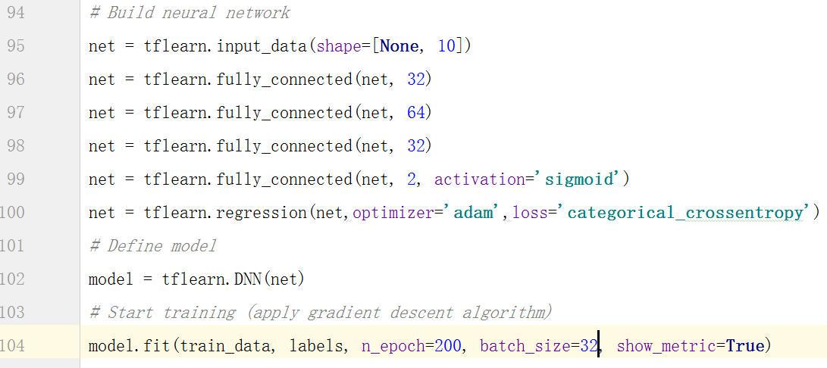
TFlearn模型构建

Slide 22
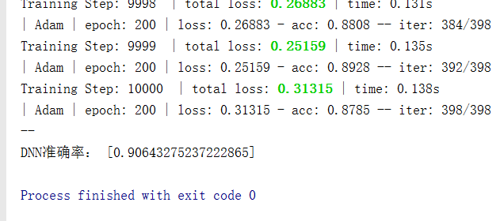
测试集结果(训练集:测试集=7:3)

Slide 23
几种不同方法的总结
集成算法性能最好，也是企业普遍采用的方法
非集成算法不稳定，性能较差
K-折检验用训练集少的情况下，但容易过拟合，参加竞赛用此类可以刷高排名
深度学习，训练数据时间长，容易过拟合。但不用人为提取特征，模型可以自己学习特征。

Slide 24
谢谢！

